Slide 1
تجهیزات حرارتی و برودتی جلسه 1- 8
بسمه تعالی
رشته تاسیسات
دانشگاه فنی و حرفه ای
تهیه و تنظیم: افشین زمزم

Slide 2
تجهیزات حرارتی و برودتی دانشگاه فنی رازی اردبیل تهیه و تنظیم: افشین زمزم
کمپرسورها

Slide 3
تجهیزات حرارتی و برودتی -کمپرسورها دانشگاه فنی رازی اردبیل تهیه و تنظیم: افشین زمزم
معرفی و بررسی انواع کمپرسور
در این نوشته انواع کمپرسور ها بطور خلاصه معرفی و اجزا و عملکردشان بیان می شوند. انواع کمپرسورهای بکار رفته در سیستم های سرمایشی و کاربرد هایشان تشریح می گردد. در انتها در خصوص نگهداری و تعمیرشان نکاتی گفته خواهد شد.
طبق برآورد انستیتو بین المللی تبرید (IIR) سه میلیارد پمپ تهویه مطبوع در جهان وجود دارد. این برآورد نشان می دهد که صنعت تهویه مطبوع 17 درصد الکتریسیته جهان را مصرف می کند. گستردگی این صنعت ، سبب شده است تا وقت و انرژی زیادی در حوزه پژوهش ، نوآوری و بهبود عملکرد تمامی سیستم ها صرف شود و محصولات بسیار متنوع با کارکرد های متفاوت طراحی و ساخته شود. به همین دلیل ، انتخاب محصول مورد نیاز ممکن است کمی پیچیده و گیج کننده باشد. اما با دانستن اصول کارکرد سیستم ها و شناخت دقیق نیاز می توان محصول مناسب را یافت.

Slide 4
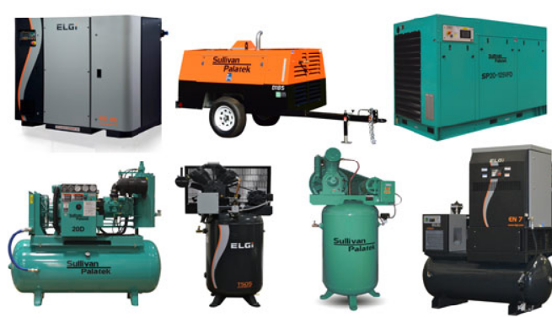
تجهیزات حرارتی و برودتی -کمپرسورها دانشگاه فنی رازی اردبیل تهیه و تنظیم: افشین زمزم
معرفی و بررسی انواع کمپرسور

Slide 5
تجهیزات حرارتی و برودتی -کمپرسورها دانشگاه فنی رازی اردبیل تهیه و تنظیم: افشین زمزم
کمپرسور چیست
« کمپرس » به معنای کاهش حجم با افزایش فشار است. به وسیله ای که یک گاز مانند هوا یا مبرد را متراکم کند کمپرسور می گویند. در این بین متراکم سازی مبرد ها برای ما بسیار اهمیت دارد که اساس کار کمپرسور های تبریدی است. اگر سیستم تبریدی را به مثابه یک بدن فرض کنیم، کمپرسور قلب آن بدن است.
در ادامه مراحل سیکل تبریدی بصورت خلاصه بیان می شود:
1- مبرد گازی با فشار کم وارد کمپرسور می شود.
2-مبرد در کمپرسور متراکم شده و دما و فشارش بالا می رود.
3-مبرد وارد کندانسور ( چگالنده ) شده و دمایش کاهش می یابد و مایع می شود.
4-مبرد مایع وارد شیر انبساط شده و افت فشار پیدا می کند.
5-مبرد وارد اواپراتور شده، گرمای محیط را می گیرد و به گاز تبدیل می شود و دوباره این سیکل تکرار می شود.

Slide 6
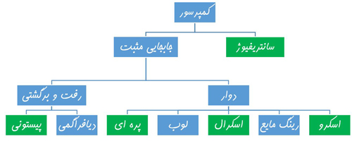
تجهیزات حرارتی و برودتی -کمپرسورها دانشگاه فنی رازی اردبیل تهیه و تنظیم: افشین زمزم
انواع کمپرسور

Slide 7
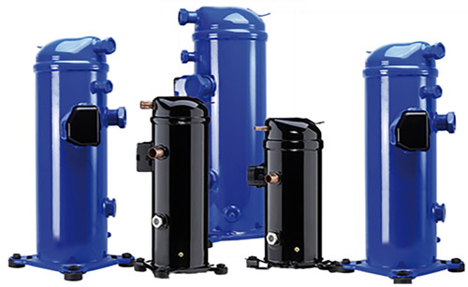
تجهیزات حرارتی و برودتی -کمپرسورها دانشگاه فنی رازی اردبیل تهیه و تنظیم: افشین زمزم
انواع کمپرسور
از میان انواع مختلفی که مشاهده می شود ، 5 نوع زیر در اکثر سیستم های تبریدی بکار می روند که در ادامه توضیح داده می شوند.
1-کمپرسور های پیستونی
2-کمپرسور های پره ای (چرخشی)
3-کمپرسور های اسکرو
4-کمپرسور های اسکرال
5-کمپرسور های سانتریفیوژ
کمپرسورهای اسکرال

Slide 8
تجهیزات حرارتی و برودتی -کمپرسورها دانشگاه فنی رازی اردبیل تهیه و تنظیم: افشین زمزم
انواع کمپرسور
شرکت های سازنده کمپرسور دسته بندی های دیگری نیز از منظر های مختلف ارائه داده اند که در زیر آورده شده است:
1-تعداد مراحل عملکرد دستگاه : تک مرحله ، دو مرحله ، چند مرحله
2-روش خنک سازی : آب خنک ، هوا خنک ، روغن خنک
3-نوع محرک : مستقیم ( کوپل محور کمپرسور با موتور ) ، غیر مستقیم ( به کمک تسمه یا زنجیر )
4-سرعت محرک : سرعت ثابت ، سرعت متغیر
برای انتخاب کمپرسور باید قیمت ، بازدهی و هزینه تعمیر و نگهداری را در نظر گرفت.

Slide 9
تجهیزات حرارتی و برودتی -کمپرسورها دانشگاه فنی رازی اردبیل تهیه و تنظیم: افشین زمزم
کمپرسور های پیستونی
نوعی کمپرسور جابجایی مثبت هستند که با حرکت جلو و عقب یک پیستون درون یک سیلندر ، مبرد را متراکم می کنند. عملکردشان شبیه یک موتور احتراقی است. با جابجایی پیستون ، مبرد به فضای سیلندر مکیده شده ، سپس با حرکت رو به جلوی پیستون و فشرده سازی مبرد ، از خروجی تخلیه می شود. خود پیستون توسط یک میل لنگ که به محرک متصل است جابجا می شود.
هر سیکل از دو مرحله زیر تشکیل شده است:
1-مکش
2-تراکم و تخلیه
در یک گردش میل لنگ ، این دو مرحله به ترتیب رخ می دهند و این شیوه عملکرد سبب ایجاد ارتعاش می شود.

Slide 10
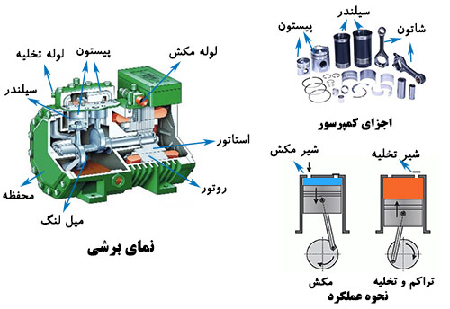
تجهیزات حرارتی و برودتی -کمپرسورها دانشگاه فنی رازی اردبیل تهیه و تنظیم: افشین زمزم
کمپرسور های پیستونی

Slide 11
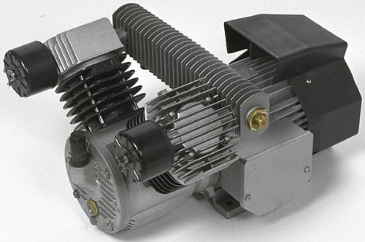
تجهیزات حرارتی و برودتی -کمپرسورها دانشگاه فنی رازی اردبیل تهیه و تنظیم: افشین زمزم
کمپرسور های پیستونی
پیستونی v شکل

Slide 12
تجهیزات حرارتی و برودتی -کمپرسورها دانشگاه فنی رازی اردبیل تهیه و تنظیم: افشین زمزم
کمپرسور های پیستونی
از لحظ تئوری ، میزان دبی گاز به حجم سیلندر ، تعداد سیلندر و سرعت دوران میل لنگ بستگی دارد. اما میزان واقعی دبی به عوامل دیگری چون مقاومت شیرهای مکش و تخلیه ، نشتی بین پیستون و سیلندر و غیره بستگی دارد.
کمپرسورهای پیستونی می توانند تک عملکرد یا دو عملکرد باشند. در نوع تک عملکرد مبرد فقط توسط یک طرف پیستون فشرده می شود و در نوع دو عملکرد ، توسط هردو طرف پیستون فشرده می شود.
نوع دیافراگمی کمپرسورهای رفت و برگشتی برای متراکم سازی هیدروژن و گاز مایع کاربرد دارند.

Slide 13
تجهیزات حرارتی و برودتی -کمپرسورها دانشگاه فنی رازی اردبیل تهیه و تنظیم: افشین زمزم
کمپرسور های پیستونی- دسته بندی نوع تک عملکرد
1-ساختار : باز ، نیمه هرمتیک و هرمتیک
2-تعداد و نحوه قرارگیری سیلندر : V شکل ، Y شکل ، W شکل ، S شکل و …
3-دمای عملکرد : پایین ، متوسط و بالا
نوع باز و نیمه هرمتیک قابل باز کردن اجزا و تعمیر را دارند ولی هرمتیک قابلیت تعمیر ندارد. نوع هرمتیک برای ظرفیت سرمایشی پایین (یک تن تبرید یا 3.5 کیلو وات ) و نوع باز برای ظرفیت های بالا (مثلا 100 تن تبرید یا 350 کیلو وات ) طراحی می شوند.
کمپرسور پیستونی در یخچال و فریزر های خانگی (از نوع هرمتیک ) ، سرمایش و تهویه مطبوع اماکن مسکونی ، اداری و تجاری کاربرد دارند.

Slide 14
تجهیزات حرارتی و برودتی -کمپرسورها دانشگاه فنی رازی اردبیل تهیه و تنظیم: افشین زمزم
کمپرسور های پیستونی- دسته بندی نوع تک عملکرد
1-ساختار : باز ، نیمه هرمتیک و هرمتیک
2-تعداد و نحوه قرارگیری سیلندر : V شکل ، Y شکل ، W شکل ، S شکل و …
3-دمای عملکرد : پایین ، متوسط و بالا
نوع باز و نیمه هرمتیک قابل باز کردن اجزا و تعمیر را دارند ولی هرمتیک قابلیت تعمیر ندارد. نوع هرمتیک برای ظرفیت سرمایشی پایین (یک تن تبرید یا 3.5 کیلو وات ) و نوع باز برای ظرفیت های بالا (مثلا 100 تن تبرید یا 350 کیلو وات ) طراحی می شوند.
کمپرسور پیستونی در یخچال و فریزر های خانگی (از نوع هرمتیک ) ، سرمایش و تهویه مطبوع اماکن مسکونی ، اداری و تجاری کاربرد دارند.

Slide 15
تجهیزات حرارتی و برودتی -کمپرسورها دانشگاه فنی رازی اردبیل تهیه و تنظیم: افشین زمزم
کمپرسور های پیستونی
مزایا و معایب
قیمت پایینی دارند و به آسانی نصب می شوند.
پر کاربرد ترین نوع کمپرسورهای تبریدی اند.
توانایی ایجاد فشار های بالا را دارند.
با ظرفیت های متنوع تولید می شوند.
نگهداری آسانی دارند اما هزینه تعمیرشان کمی بالاست.
ارتعاش سیستم و آسیب های ناشی از آن بالاست.
برای کار مداوم با ظرفیت کامل طراحی نشده اند.
سر و صدای نسبتا زیادی دارند.

Slide 16
تجهیزات حرارتی و برودتی -کمپرسورها دانشگاه فنی رازی اردبیل تهیه و تنظیم: افشین زمزم
کمپرسور های دوار پره ای rotary vane
گاهی به عنوان « پیستون دوار » از آن اسم برده می شود چون عملکرد پره ها در این مدل همانند پیستون است. به محفظه ثابت ، سیلندر گفته می شود. پره ها فضای بین سیلندر و پیستون دوار را به دو بخش مکش و تخلیه تقسیم می کنند. با گردش محور ، حجم این دو بخش کم و زیاد شده و فشرده سازی را عملیاتی می کند.
تعداد پره ها در مدل های مختلف متفاوت است.
هر سیکل از 5 عملکرد تشکیل شده است : شروع ، مکش ، تراکم ، تخلیه ، پایان. در هر دوران میل لنگ این 5 مرحله به ترتیب رخ می دهد و ظرفیت نهایی را با اینورتر می توان تغییر داد.
این نوع کمپرسور ها در یخچال فریزر های خانگی و سیستم های سرمایش و تهویه مطبوع ظرفیت پایین بکار می روند.

Slide 17
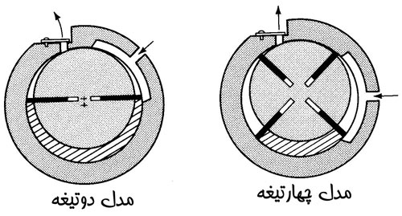
تجهیزات حرارتی و برودتی -کمپرسورها دانشگاه فنی رازی اردبیل تهیه و تنظیم: افشین زمزم
کمپرسور های دوار پره ای rotary vane
دو نوع کمپرسور پره ای

Slide 18
تجهیزات حرارتی و برودتی -کمپرسورها دانشگاه فنی رازی اردبیل تهیه و تنظیم: افشین زمزم
کمپرسور های دوار پره ای rotary vane
مزایا و معایب
بسیار پر بازده اند چون مرحله دریافت و مرحله فشرده سازی همزمان رخ می دهد.
اعضای متحرک کمی دارند، پس هزینه تعمیر و نگهداری آن پایین است.
ابعاد و وزن کمتری نسبت به پیستونی دارند.
ارتعاش و سر و صدای کمی دارند.
حرکت دورانی آنها کم است.
حجم ورودی کمتری دارند.
عموما ظرفیت پایین هستند (زیر 5 تن تبرید یا 18 کیلو وات ) و عملکردشان اجازه ظرفیت های بالا را نمی دهد.

Slide 19
تجهیزات حرارتی و برودتی -کمپرسورها دانشگاه فنی رازی اردبیل تهیه و تنظیم: افشین زمزم
کمپرسور های دوار اسکرو rotary screw
کمپرسورهای دوار اسکرو از نوع جابجایی مثبت هستند. این کمپرسورها یک یا دو روتور مارپیچی شکل دارند که با گردش ، مبرد را فشرده می کند. در نوع دو روتور، روتور ها به نر و ماده شناخته می شوند که یا همدیگر را به گردش درمی آورند یا به یک دنده تایم نیاز دارند.
روتور نر به موتور محرک ( غالبا الکتریکی ) متصل است و روتور ماده را به گردش در می آورد. مبرد گازی از محل مکش وارد شده، در بین شیارهای پیچ با دوران روتورها به جلو رفته و مبرد متراکم از قسمت تخلیه خارج می شود. هم نوع آب خنک و هم هوا خنک دارند.
برای رقابت با نوع پیستونی و سانتریفیوژ در بازار یخچال و فریزر طراحی شده اند. بازه ظرفیت 20 تا 1000 تنی ( 70 تا 2700 کیلو وات ) سبب شده تا کاربرد های تجاری و صنعتی زیادی داشته باشند.

Slide 20
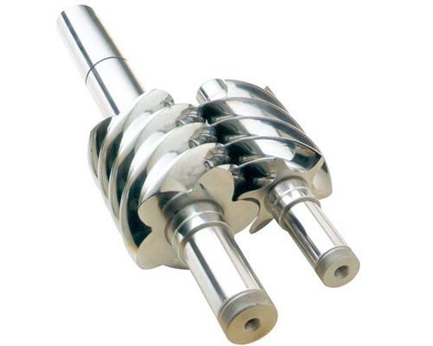
تجهیزات حرارتی و برودتی -کمپرسورها دانشگاه فنی رازی اردبیل تهیه و تنظیم: افشین زمزم
کمپرسور های دوار اسکرو rotary screw
دو عضو مارپیچی اسکرو

Slide 21
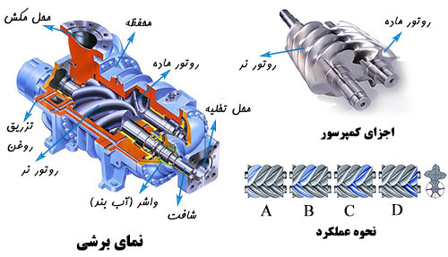
تجهیزات حرارتی و برودتی -کمپرسورها دانشگاه فنی رازی اردبیل تهیه و تنظیم: افشین زمزم
کمپرسور های دوار اسکرو rotary screw

Slide 22
تجهیزات حرارتی و برودتی -کمپرسورها دانشگاه فنی رازی اردبیل تهیه و تنظیم: افشین زمزم
کمپرسور های دوار اسکرو rotary screw
مزایا و معایب
طراحی ساده و کاربردی دارند.
بازده و ظرفیت بالاتری دارند.
نسبت به مدل های پیستونی فشاری بالاتر ایجاد و انرژی کمتری مصرف می کنند.
قیمت آن کمی بالاست اما هزینه نگهداری آن کم است . معمولا فقط به تعویض روغن و فیلتر روغن نیاز دارند.
قابلیت سرعت های بالا را ندارند.
برای ظرفیت های زیر 20 تن یا 70 کیلو وات کارایی ندارند.

Slide 23
تجهیزات حرارتی و برودتی -کمپرسورها دانشگاه فنی رازی اردبیل تهیه و تنظیم: افشین زمزم
کمپرسور های اسکرال
معمولا در چیلر مکان های تجاری و تهویه مطبوع اتومبیل بکار می روند. در مقایسه با نوع پره ای ، حجم بیشتری مبرد گازی را با فشار نهایی بالاتر متراکم می کنند. دو دیسک مارپیچی (حلزونی) مبرد را فشرده می کنند. مارپیچ بالا ثابت شده و مارپیچ پایینی دوران می کند ، مبرد را متراکم کرده و به آرامی بسمت مرکز و تخلیه هدایت می کند. هم سرعت ثابت و هم سرعت متغیر دارند که نوع سرعت متغیر به اسکرال دیجیتال هم شناخته می شود.
در هر سیکل مکش ، تراکم و تخلیه رخ می دهد. البته برخی کمپرسورهای اسکرال سرعت ثابت ، با جابجایی یکی از دیسک ها بصورت متناوب ظرفیت شان را تغییر می دهند.

Slide 24
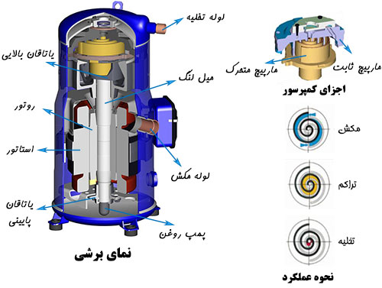
تجهیزات حرارتی و برودتی -کمپرسورها دانشگاه فنی رازی اردبیل تهیه و تنظیم: افشین زمزم
کمپرسور های اسکرال

Slide 25
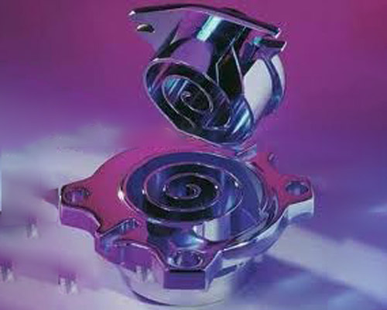
تجهیزات حرارتی و برودتی -کمپرسورها دانشگاه فنی رازی اردبیل تهیه و تنظیم: افشین زمزم
کمپرسور های اسکرال
دو عضو کمپرسور اسکرال

Slide 26
تجهیزات حرارتی و برودتی -کمپرسورها دانشگاه فنی رازی اردبیل تهیه و تنظیم: افشین زمزم
کمپرسور های اسکرال
مزایا و معایب
کمپرسورهایی قابل اطمینان، با طراحی ساده و کاربردی هستند.
ارتعاش و سر و صدای کمی دارند.
به دلیل ساختار عملکردشان بازدهی بسیار بالایی دارند.
انرژی کمی مصرف می کنند.
با مبرد های مایع بهتر کار می کنند.
از آنجا که هرمتیک هستند تعمیرشان دشوار است.
غالبا توانایی دوران در یک جهت را دارند.

Slide 27
تجهیزات حرارتی و برودتی -کمپرسورها دانشگاه فنی رازی اردبیل تهیه و تنظیم: افشین زمزم
کمپرسور سانتریفیوژ
به کمپرسورهای توربو هم شناخته می شوند. گردش یک پروانه انرژی جنبشی را به مبرد گازی می دهد تا فشار آن را افزایش دهد. در واقع این کمپرسورها از نظر نوع عملکرد ، زیرمجموعه کمپرسورهای دینامیکی هستند.
مبرد گازی از محل مکش وارد محفظه شده ، گردش پروانه نیروی گریز از مرکز را به مبرد می دهد تا سرعتش افزایش یابد. سپس این گاز پرسرعت وارد دیفیوزر ( پخش کننده ) می شود که حجمش را افزایش می دهد. در این فرآیند گاز پرسرعت کم فشار به گاز کم سرعت پرفشار تبدیل می شود. هرقدر سرعت پروانه بالاتر باشد فشار نهایی بیشتر است.
بر خلاف مدل های پیستونی که جریان را با وقفه برقرار می کنند، در این نوع کمپرسور ، مبرد بصورت پیوسته و مداوم متراکم می شود. البته چون نیروی یک پروانه کافی نیست غالبا چندین پروانه بصورت سری در چیلرها بکار می روند. همچنین می توانند تک مرحله، دو مرحله یا چند مرحله باشند.
برای سرمایش و تهویه مطبوع تجاری و صنعتی کاربرد زیادی دارند و برای نیاز به سرمایش ظرفیت بالا ( بیش از 200 تن ) استفاده می شوند.

Slide 28
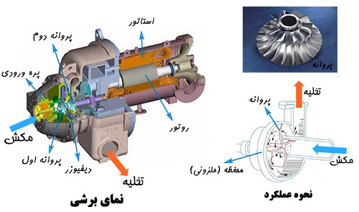
تجهیزات حرارتی و برودتی -کمپرسورها دانشگاه فنی رازی اردبیل تهیه و تنظیم: افشین زمزم
کمپرسور سانتریفیوژ

Slide 29
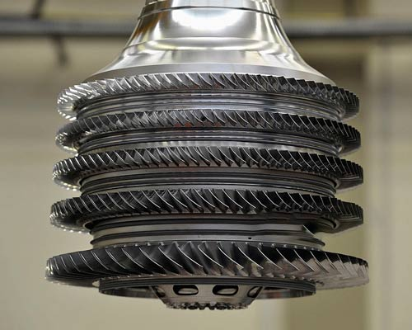
تجهیزات حرارتی و برودتی -کمپرسورها دانشگاه فنی رازی اردبیل تهیه و تنظیم: افشین زمزم
کمپرسور سانتریفیوژ
کمپرسور چند مرحله سانتریفیوژ

Slide 30
تجهیزات حرارتی و برودتی -کمپرسورها دانشگاه فنی رازی اردبیل تهیه و تنظیم: افشین زمزم
کمپرسور سانتریفیوژ
مزایا و معایب
معمولا با سرعت های بالا دوران می کنند ( تا 60 هزار rpm )
این کمپرسورها غالبا کوچک تر و سبک تر از کمپرسورهای دیگر هستند.
مناسب ظرفیت های بالا ( تا 10000 تن یا 35000 کیلو وات ) با فشار نهایی متوسط هستند.
توسط منابع انرژی مختلف به حرکت درمی آیند. مثل موتور الکتریکی ، موتور احتراقی ، توربین گازی یا بادی
هزینه نگهداری شان کم است اما در سرعت های بالا افزایش می یابد.
باید بصورت مداوم ارتعاشات آن کنترل شود.
مهم ترین ایراد این کمپرسورها، کاهش بازده در شرایط نیمه بار است. در ورودی کمتر از 25 درصد بار، امواج ایجاد شده به کمپرسور آسیب جدی می رسانند و عمرشان کم می شود.

Slide 31
تجهیزات حرارتی و برودتی -کمپرسورها دانشگاه فنی رازی اردبیل تهیه و تنظیم: افشین زمزم
دسته بندی کمپرسورها از جهت آب بندی و تعمیر
این دسته بندی چگونگی موقیعت کمپرسور و موتور محرک را مشخص می کند.
در سه شکل زیر موجود هستند:
1-باز
2-هرمتیک
3-نیمه هرمتیک
در ادمه این انواع توضیح داده شده اند:

Slide 32
تجهیزات حرارتی و برودتی -کمپرسورها دانشگاه فنی رازی اردبیل تهیه و تنظیم: افشین زمزم
دسته بندی کمپرسورها از جهت آب بندی و تعمیر
باز
محفظه کمپرسور و موتور جداست و نیاز به روغن کاری اجزا دارد. اگر بصورت متناوب استفاده نشود، گاز از سیستم خارج می شود. کمپرسورهای باز می توانند با موتورهای احتراقی هم کار کنند.
هرمتیک
کمپرسور و موتور در یک محفظه آب بندی شده قرار دارند. نشتی ندارند و می توانند مدت ها استفاده نشوند. در محل تعمیر نمی شوند و باید به برای تعمیر به کارخانه سازنده مراجعه شود.
نیمه هرمتیک
موتور و کمپرسور در یک محفظه هستند اما بجای یک محفظه یک دست، کاورهای پیچ شده و واشربندی شده دارند که می توانند باز شده و تعویض شوند.

Slide 33
تجهیزات حرارتی و برودتی -کمپرسورها دانشگاه فنی رازی اردبیل تهیه و تنظیم: افشین زمزم
دسته بندی از نظر شیوه خنک سازی
سیلندر و سرسیلندر کمپرسور را می توان با آب یا هوا یا روغن خنک کرد. معمولا واحدهای خیلی بزرگ را با آب خنک می کنند. آب در بدنه دو جداره سیلندر و سرسیلندر جریان دارد اما بیشتر کمپرسورهای متداول در سیستم های تهویه مطبوع با هوا خنک می شوند. جدار سیلندر و سرسیلندر را پره دار می سازند تا سطح زیادی با هوا داشته باشند و گرما را به خوبی منتقل کند.
کمپرسورهای هرمتیک به وسیله هوای مکیده شده خنک می شوند.
در انواع روغن خنک ، در کمپرسورهای کوچک (غالبا سانتریفیوژ ) از سیستم روغن کاری پاششی استفاده می شود اما در کمپرسورهای نیمه هرمتیک و باز روغن کاری توسط پمپ روغن انجام می گیرد.

Slide 34
تجهیزات حرارتی و برودتی -کمپرسورها دانشگاه فنی رازی اردبیل تهیه و تنظیم: افشین زمزم
دسته بندی از نظر شیوه خنک سازی
بدلیل اهمیت روغن کاری می بایستی از وجود روغن کافی در کمپرسور مطمئن شد به همین منظور بر روی بدنه کمپرسور ، شیشه ای قرار دارد تا بتوان سطح روغن داخل کمپرسور را کنترل نمود و در صورت پایین آمدن سطح روغن از اندازه تعیین شده ، نسبت به شارژ روغن اقدام نمود.
برای اطمینان از کار صحیح پمپ روغن از کلید کنترل فشار استفاده می شود تا در صورت خراب شدن پمپ روغن و نبودن فشار مناسب جهت روغن کاری اجزا ، کمپرسور توسط سیستم کنترل فشار روغن خاموش می شود.

Slide 35
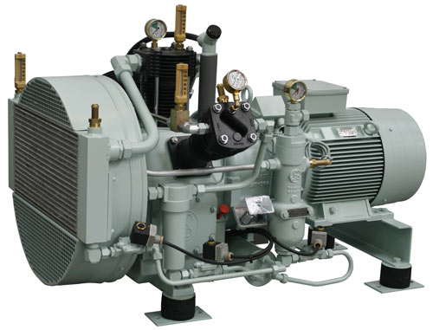
تجهیزات حرارتی و برودتی -کمپرسورها دانشگاه فنی رازی اردبیل تهیه و تنظیم: افشین زمزم
دسته بندی از نظر شیوه خنک سازی
کمپرس کننده هوا خنک

Slide 36
تجهیزات حرارتی و برودتی -کمپرسورها دانشگاه فنی رازی اردبیل تهیه و تنظیم: افشین زمزم
انواع مبرد مورد استفاده در کمپرسور ها
معمولا کمپرسورها برای کار با نوع بخصوصی از مبرد طراحی می شوند. مبردهای ایده آل مشخصه های ترمودینامیکی بخصوصی دارند. ترجیحا از نظر شیمیایی خواص زیر را باید داشته باشند :
1-خنثی و غیرخورنده باشند.
2-تجزیه پذیر و دوست دار محیط باشند.
3-ایمن و غیر سمی باشند.
4-دمای تبخیر شان زیر دمای هدف باشد.
5-حرارت تبخیرشان بالا باشد.
6-چگالی مایع متوسط ، چگالی گاز بالا و دمای بحرانی بالایی داشته باشد.

Slide 37
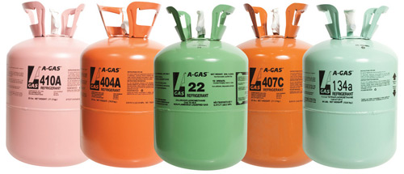
تجهیزات حرارتی و برودتی -کمپرسورها دانشگاه فنی رازی اردبیل تهیه و تنظیم: افشین زمزم
انواع مبرد مورد استفاده در کمپرسور ها
انواع مبرد

Slide 38
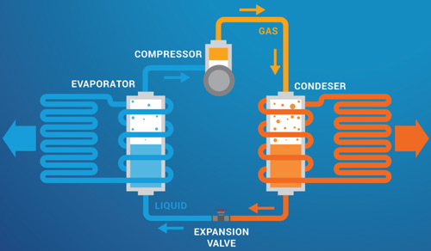
تجهیزات حرارتی و برودتی -کمپرسورها دانشگاه فنی رازی اردبیل تهیه و تنظیم: افشین زمزم
انواع مبرد مورد استفاده در کمپرسور ها
سیکل تبرید

Slide 39
تجهیزات حرارتی و برودتی -کمپرسورها دانشگاه فنی رازی اردبیل تهیه و تنظیم: افشین زمزم
انواع مبرد مورد استفاده در کمپرسور ها
مبرد های مهم استفاده شده در صنعت تبرید در انواع زیر موجود هستند:
کلرو فلورو کربن ها CFC
هیدرو کلرو فلورو کربن ها HCFC
هیدرو فلورو کربن ها HFC
فلورو کربن ها FC
هیدرو کربن ها HC
آمونیاک NH3
کربن دی اکسید CO2

Slide 40
تجهیزات حرارتی و برودتی -کمپرسورها دانشگاه فنی رازی اردبیل تهیه و تنظیم: افشین زمزم
انواع مبرد مورد استفاده در کمپرسور ها
هرکدام از انواع مبرد ها در ادامه توضیح داده شده اند:
کلرو فلورو کربن ها CFC
مبردهای حاوی کلر هستند. از دهه 90 میلادی به بعد ممنوع شده اند چرا که برای سلامت محیط زیست و لایه اوزون مضرند اما برآورد می شود همچنان 50 درصد دستگاه های تبریدی دنیا از این مبرد استفاده می کنند. مثلا R11 و R12 و R115 از این نوع هستند.
هیدرو کلرو فلورو کربن ها HCFC
حاوی مقدار کمتری کلر هستند برای همین به عنوان جایگزینی موقت برای CFC ها انتخاب شدند. می توان به R22 ، R123 و R124 اشاره کرد.

Slide 41
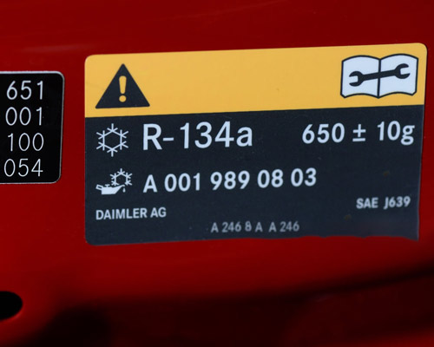
تجهیزات حرارتی و برودتی -کمپرسورها دانشگاه فنی رازی اردبیل تهیه و تنظیم: افشین زمزم
انواع مبرد مورد استفاده در کمپرسور ها
مبرد R134a

Slide 42
تجهیزات حرارتی و برودتی -کمپرسورها دانشگاه فنی رازی اردبیل تهیه و تنظیم: افشین زمزم
انواع مبرد مورد استفاده در کمپرسور ها
هیدرو فلورو کربن ها HFC
کلر ندارند به همین دلیل برای لایه اوزون خطری ندارند. اما بر گرمایش زمین نسبت به مبردهای سنتی اثر بیشتری دارند. انواع R32 R125 و R134a از این دسته هستند.
فلورو کربن ها FC
کلر ندارند اما بر گرمایش زمین اثر بسیار زیادی دارند. می توان به R218 ، R403 و R408 اشاره کرد.
هیدرو کربن ها HC
بی خطرترین نوع مبرد هستند اما بشدت قابل اشتعال اند. R600a از این گروه است.

Slide 43
تجهیزات حرارتی و برودتی -کمپرسورها دانشگاه فنی رازی اردبیل تهیه و تنظیم: افشین زمزم
انواع مبرد مورد استفاده در کمپرسور ها
آمونیاک NH3
جایگزین جذابی برای دیگر مبردها هستند چون به محیط زیست آسیبی نمی رسانند. اما موادی بشدت خطرناک اند. به همین جهت در مصارف صنعتی بیشتر از خانگی کاربرد دارند. به طور مثال می توان R717 را نام برد.
کربن دی اکسید CO2
مشخصه های خوبی دارند. غیرقابل اشتعال اند، برای لایه اوزون مضر نیستند و کم هزینه اند . یکی از مهم ترین کاربرد هایش در صنعت اتوموبیل سازی برای سیستم های تهویه مطبوع است. مبرد R744 از این دسته است.

Slide 44
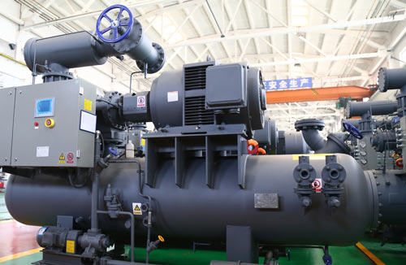
تجهیزات حرارتی و برودتی -کمپرسورها دانشگاه فنی رازی اردبیل تهیه و تنظیم: افشین زمزم
انواع مبرد مورد استفاده در کمپرسور ها
کمپرسور صنعتی اسکرو آمونیاک

Slide 45
تجهیزات حرارتی و برودتی -کمپرسورها دانشگاه فنی رازی اردبیل تهیه و تنظیم: افشین زمزم
نگهداری دستگاه
همانطور که قبلا بیان شد، کمپرسور به مثابه قلب سیستم است. کمپرسورها معمولا 10 تا 15 سال عمر مفید دارند و برای کار مفید و طول عمر بالا به مراقبت و رسیدگی نیاز دارند.
مهم ترین کار برای حفظ عملکرد کمپرسور ، روغن کاری آن است. مثلا کمپرسور های پیستونی باید سیلندر ها ، یاتاقان ها و شیر ها مداوم روغن کاری شود. کمپرسور های دوار ( اسکرو و پره ای ) نیز عضو هایشان مثل دنده ها باید روغن کاری شود.
روغن روان کار در مدل های سانتریفیوژ باید به اندازه ای رقیق باشد که بتواند در سرعت های بالا اعضا را روغن کاری کند و همزمان بقدری غلیظ باشد که بتواند آن را خنک کند. همچنین سازگاری روغن با نوع مبرد اهمیت بالایی دارد.

Slide 46
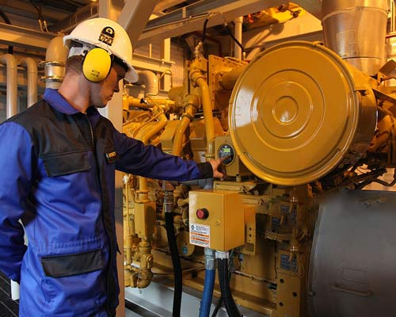
تجهیزات حرارتی و برودتی -کمپرسورها دانشگاه فنی رازی اردبیل تهیه و تنظیم: افشین زمزم
نگهداری دستگاه
تعمیر و نگهداری کمپرسور صنعتی

Slide 47
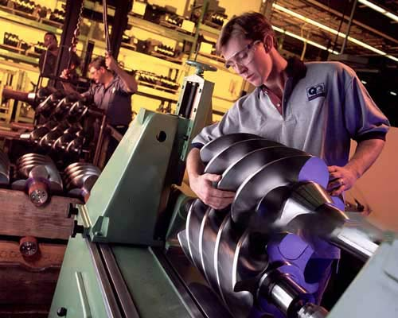
تجهیزات حرارتی و برودتی -کمپرسورها دانشگاه فنی رازی اردبیل تهیه و تنظیم: افشین زمزم
نگهداری دستگاه
جانمایی پیچ اسکرو

Slide 48
تجهیزات حرارتی و برودتی -کمپرسورها دانشگاه فنی رازی اردبیل تهیه و تنظیم: افشین زمزم
بهبود عملکرد سیستم تبرید
سطح روغن کمپرسور بازدید شود.
میزان مبرد ( گاز ) سیستم بررسی شود.
واشر ها ( آب بند ) حتما بررسی شوند تا در صورت خرابی و نشتی روغن بلافاصله تعویض گردند.
میزان صدا و ارتعاش کنترل شود.
تسمه ها بازدید و در صورت نیاز تعویض شود.
هر شش ماه یکبار تمام سیم کشی ها و بخش های الکتریکی سیستم باید بررسی شود.
به یاد داشته باشید که کمپرسور تبریدی عضوی از یک سیستم است. برای بهترین عملکرد و بازدهی کامل ، بقیه اعضا یعنی کندانسور ، اواپراتور و شیر انبساط مخصوصا ولتاژ عملکرد ، گردش فن کندانسور و اواپراتور ، روغن کاری موتور ها و … هم باید به موقع بازدید و سرویس شوند.

Slide 49
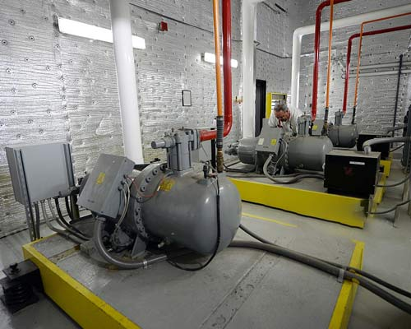
تجهیزات حرارتی و برودتی -کمپرسورها دانشگاه فنی رازی اردبیل تهیه و تنظیم: افشین زمزم
بهبود عملکرد سیستم تبرید
بررسی دوره ای تجهیزات

Slide 50
تجهیزات حرارتی و برودتی -کمپرسورها دانشگاه فنی رازی اردبیل تهیه و تنظیم: افشین زمزم
بررسی عملکرد سیستم تبرید
فشار ورودی در شیر مکش خوانده شده و دمای اشباع متناظرش را از جدول دما – فشار بخوانید.
دمای مکش را با کمک یک ترمومتر در فاصله 30 سانتی قبل از کمپرسور بخوانید.
دمای اشباع را از دمای خوانده شده کم کنید. اختلاف دماها میزان فوق گرم است.
اگر دمای فوق گرم مکش خیلی کمتر از مقدار لازم باشد، سبب بازگشت مبرد خروجی به کمپرسور می شود و این کار سبب رقیق شدن روغن روان کار ، آسیب دیدن یاتاقان ها و شیر ها و در نهایت خرابی سیستم می شود.

Slide 51
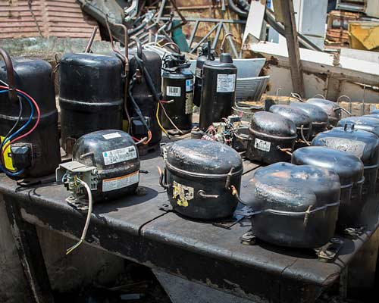
تجهیزات حرارتی و برودتی -کمپرسورها دانشگاه فنی رازی اردبیل تهیه و تنظیم: افشین زمزم
بررسی عملکرد سیستم تبرید
فرسودگی کمپرسور یخچال

Slide 52
تجهیزات حرارتی و برودتی -کمپرسورها دانشگاه فنی رازی اردبیل تهیه و تنظیم: افشین زمزم
بررسی عملکرد سیستم تبرید
اگر میزان دمای فوق گرم مکش ، بالاتر از مقدار لازم باشد، سبب دمای بالا در تخلیه شده و سپس به رینگ پیستون و دیواره سیلندر آسیب می زند. بالاترین بازدهی سیستم زمانی است که میزان دمای فوق گرم مکش تا حد امکان و نزدیک به عدد پیشنهادی تولید کننده ، پایین نگه داشته شود. بدین منظور می بایست شیر انبساط تنظیم گردد.

Slide 53
تجهیزات حرارتی و برودتی -کمپرسورها دانشگاه فنی رازی اردبیل تهیه و تنظیم: افشین زمزم
منابع و مراجع
-1Schneider Electric
-2Global Spec
1-اصول تبرید- مهندس اصغر سقطی، مهندس سید احمد جهفری.
2-کمپرسورها- مهندس احمد کاویانی
3-تحریریه کلینیک ساختمان بیلدینگ پلاس

